Slide 1

ワコールGENKI計画2025
ワコールグループの健康経営活動とは
2022年より、「ワコールGENKI計画2025」をスタート。その目標は
社員の健康・生産性・エンゲージメントの向上を実現し
経営戦略の土台となる
「 Well-beingの実現 」 を目指します
Well-being ： 心も身体も社会的にも満たされた状態

Slide 2
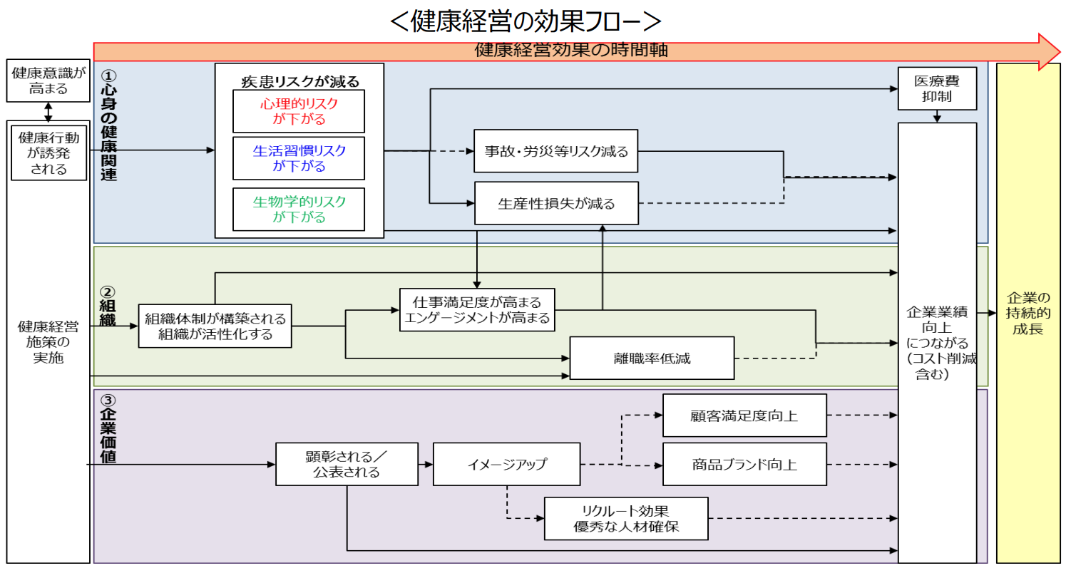
健康経営とは
従業員の心身の健康を整える事で、組織の生産性を上げ、企業価値を向上させる活動
施策の実施率
アウトプット
施策の実施結果
アウトカム
組織の生産性
企業価値
・アブセンティーイズムの改善
体調不良での休職者を減らす
・プレゼンティーイズムの改善
体調不良を持ちながら働く社員を減らす
・ワークエンゲージメントの向上
熱意・活力あふれた状態で仕事に取り組む社員を増やす
・検診受診率
・ｽﾄﾚｽﾁｪｯｸ受験率
・喫煙率
・運動習慣者比率
・適正体重維持者率
・血圧リスク者率
・糖尿病管理不良者率
・高ｽﾄﾚｽ者率
・ｱﾌﾞｾﾝﾃｨｰｲｽﾞﾑ
・ﾌﾟﾚｾﾞﾝﾃｨｰｲｽﾞﾑ
・ﾜｰｸｴﾝｹﾞｰｼﾞﾒﾝﾄ
・医療費の抑制
・業績の向上
・企業イメージ向上
・人材の確保
「健康経営の推進について」令和４年６月 経済産業省ヘルスケア産業課より

Slide 3
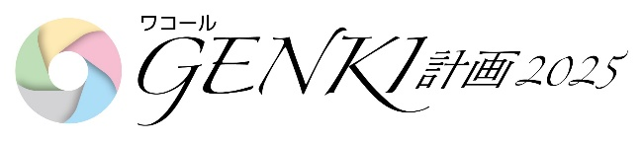
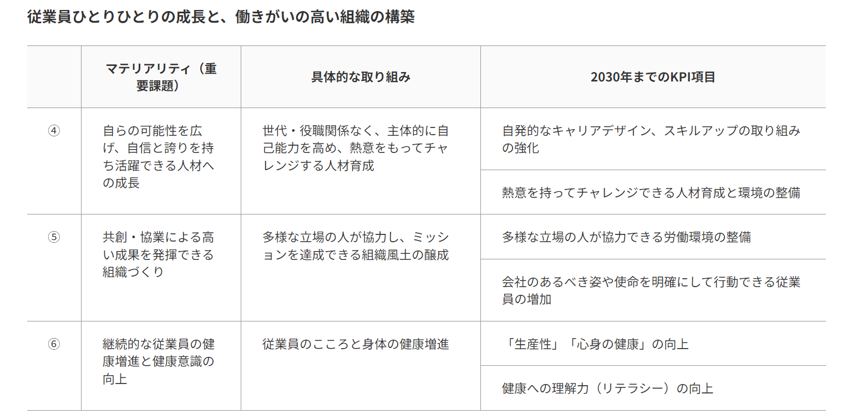
ワコールGENKI計画2025
経営戦略との関係
健康経営
㈱ワコールでは「社員の健康は、持続的成長のための重要な資産」と位置づけ、会社・健康保険組合・労働組合が三位一体となって、健康経営を戦略的に推進しています。「VISION 2030」では、「継続的な従業員の健康増進と健康意識の向上」をマテリアリティ（重要課題）の一つとして掲げています。健康経営の推進に向けて、新たに策定した「ワコールGENKI計画2025」では、従業員の心身の健康状態を高めるとともに、それらの成果を「生産性の向上」や「従業員エンゲージメントの向上」につなげていくことを目標としています。
Well-beingの実現 | サステナビリティ | ワコールホールディングス (wacoalholdings.jp)

Slide 4
ワコールGENKI計画2025
経営経営の推進体制
当社では、「お客さまに"美"と"健康"を届ける企業として、社員の自律的な健康管理を積極的に支援し、一人ひとりが心身ともに美しく健やかに活動できる環境づくりを通して、活力に満ちた健康経営を目指す」という「ワコール健康宣言」のもと、従業員の健康維持増進に関する2020年度までの目標数値と活動計画を定め、会社と健康保険組合ならびに労働組合が三位一体でさまざまな取り組みを推進しています。
会社
安全衛生委員会
健康経営委員会
健康保険組合
労働組合

Slide 5
GENKI2025
データヘルス計画と連動させる
健康経営のプロセスのPDCAを回すのがデータヘルス計画。ワコールでは2021年の実績を元に以下のKPIを設定。また、2024年3月には第3期データヘルス計画を提出予定なので今期は次期計画の為の再検討を行う。
施策の実施率
アウトプット
施策の実施結果
アウトカム
組織の生産性
企業価値
・検診受診率
・ｽﾄﾚｽﾁｪｯｸ受験率
・喫煙率
・運動習慣者比率
・適正体重維持者率
・血圧リスク者率
・糖尿病管理不良者率
・高ｽﾄﾚｽ者率
・ｱﾌﾞｾﾝﾃｨｰｲｽﾞﾑ
・ﾌﾟﾚｾﾞﾝﾃｨｰｲｽﾞﾑ
・ﾜｰｸｴﾝｹﾞｰｼﾞﾒﾝﾄ
・医療費の抑制
・業績の向上
・企業イメージ向上
・人材の確保
健康経営の各プロセスを定量化してPDCAを検証する
アブセンティズム：傷病による総休業日数
プレゼンティズム：①業務上のパフォーマンスが低下
している社員の割合
②パフォーマンス低下による損失率
③女性特有の症状による業務への
支援がある社員の割合
【業務パフォーマンス低下による損失率】
{10×全社員数-(10×該当者数+9×該当者数…)}÷(10×全社員数)

